Slide 1
Python environments

Slide 2
Python environments
Vad är en environment?
Varför använda environments?
Skapa environment
Installera paket till environment

Slide 3
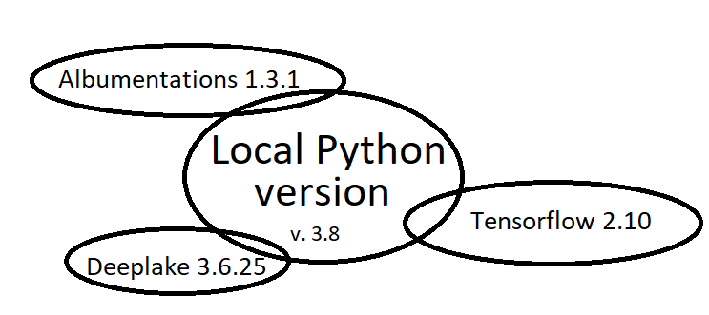
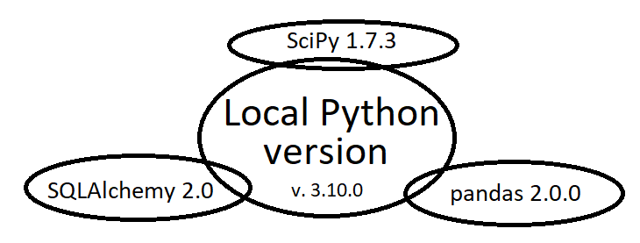
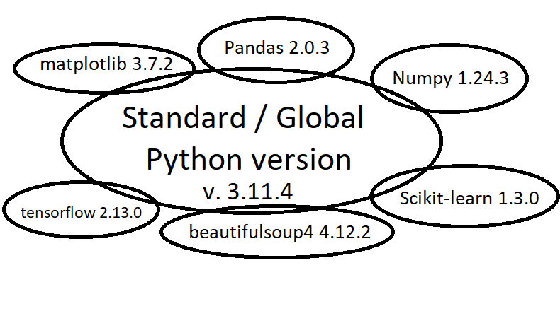
Vad är en environment?
Environment → Arbetsyta
Självständig
Notes:
I Python-sammanhang avser en miljö en fristående arbetsyta där du kan installera paket och beroenden separat från den systemomfattande Python-installationen. Detta gör att du kan arbeta på olika projekt med olika uppsättningar av beroenden utan att oroa dig för konflikter mellan paket eller påverka den globala Python-miljön.

Slide 4
Varför använda environments?
Isolation
Hantering av paketer
Version kontroll
Portabilitet
Säkerhet
Notes:
Isolering: Med virtuella miljöer kan du skapa isolerade miljöer för dina Python-projekt. Varje miljö kan ha sin egen uppsättning dependencies, inklusive version av Python och installerade paket, utan att störa andra projekt eller den systemövergripande Python-installationen. Hantering av beroenden: Med virtuella miljöer kan du hantera dependencies som är specifika för varje projekt. Detta säkerställer att varje projekt använder exakt de versioner av bibliotek som krävs, vilket minskar kompatibilitetsproblem mellan projekt. Versionshantering: Virtuella miljöer kan versionshanteras tillsammans med din projektkod. Genom att inkludera miljökonfigurationsfilerna (requirements.txt, environment.yml, etc.) i versionshanteringen säkerställer du att andra utvecklare kan återskapa den exakta miljö som behövs för att köra projektet. Portabilitet: Virtuella miljöer är portabla över olika maskiner och operativsystem. Du kan dela ditt projekt med andra, och så länge de skapar samma virtuella miljö kan de enkelt köra projektet utan att behöva oroa sig för beroenden. Säkerhet: Virtuella miljöer hjälper till att hålla din systemomfattande Python-installation ren och förhindrar oavsiktlig modifiering eller radering av kritiska systemfiler. De ger en sandlådemiljö där du kan experimentera utan att påverka stabiliteten i ditt system.

Slide 5
Skapa environment
venv
virtualenv
Conda
python –m venv myenv
virtualenv myenv
conda create –name myenv
Notes:
Using venv (Python 3 built-in module): You can create a virtual environment using the venv module, which is included in Python 3 by default. Using virtualenv: virtualenv is a third-party tool that provides functionality similar to venv but works with both Python 2 and Python 3. You can install virtualenv using pip and then create a virtual environment Using Conda: Conda is a package management and environment management system that can create and manage virtual environments.

